Slide 1
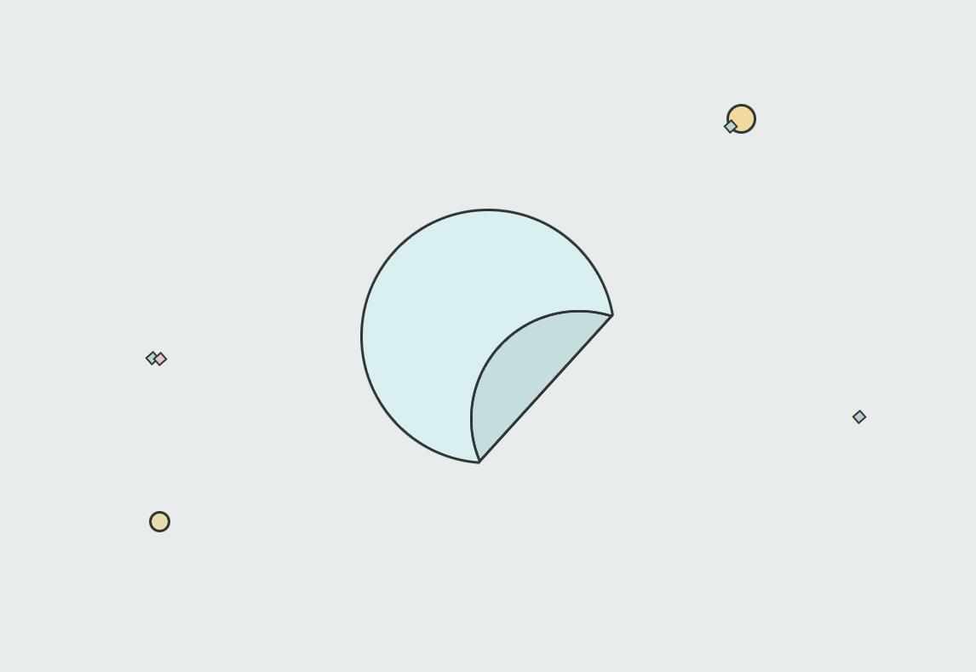
지하철 배려석 운영관리 시스템
Gratia

Slide 2

목 차
개발 개요
안드로이드 앱
서버
아두이노
문제점

Slide 3
개발 개요
서버
회원 정보 DB에 저장/읽기
좌석 상태 DB에 저장/읽기
안드로이드 앱
아두이노
회원 인증(산모 인증)
실시간 전철 도착시간
노선 좌석 상태 확인
NFC UID를 이용한 인증
무게센서를 이용해 좌석 착석여부 확인
NFC를 통한 인증

Slide 4
서버
Arduino
Apache Tomcat
JSP
Oracle Database
Android App

Slide 5
서버(JSP)
회원가입
INSERT
좌석 정보
UPDATE
좌석 정보
SELECT

Slide 6
아두이노
무게센서가 설치된 의자에 앉았을 때, 압력이 무게센서에 가해지게 된다.
지정한 압력 값 보다 높으면 착석상태로, 낮으면 미 착석상태로 표시한다.
착석
배려 석에 앉았을 때, NFC 태그를 한다. 태그 정보가 DB에 있는 회원정보와 일치할 경우 좌석을 임산부착석상태로 전환한다.
인증
하차하기 위해 좌석에서 일어났을 경우, 미 착석상태가 2초 이상 지속 시 미 착석상태로 변경한다.
하차

Slide 7
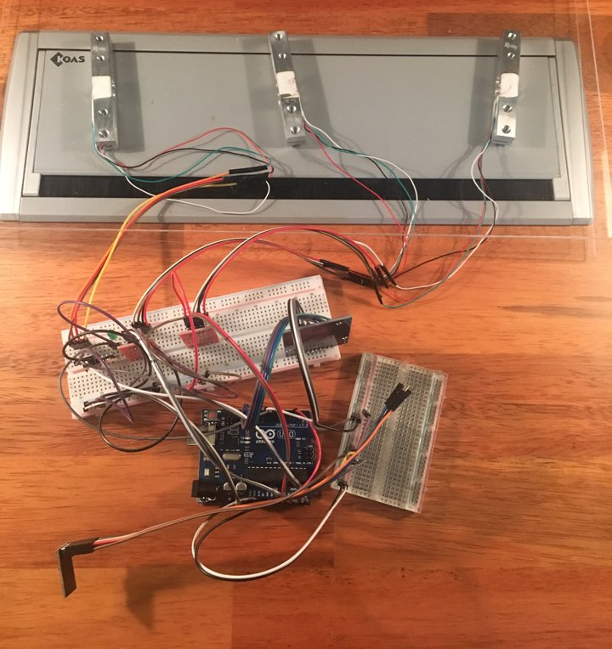
아두이노
무게 센서
+
컨버터
NFC 모듈
WIFI 모듈

Slide 8
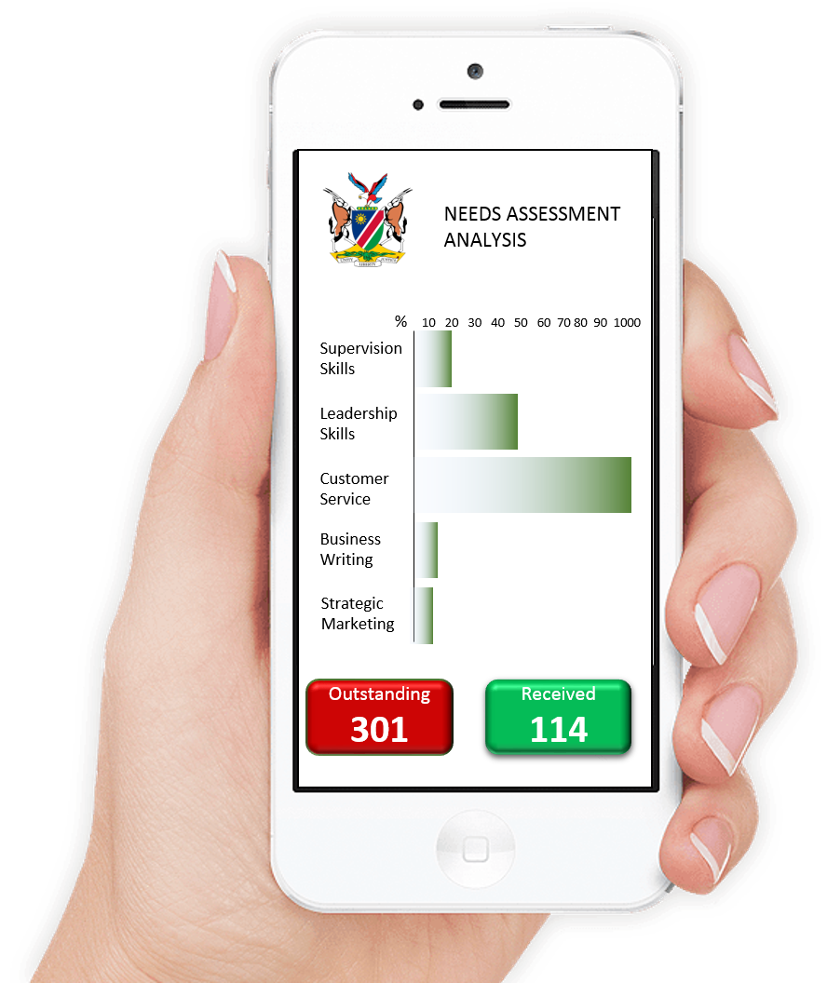
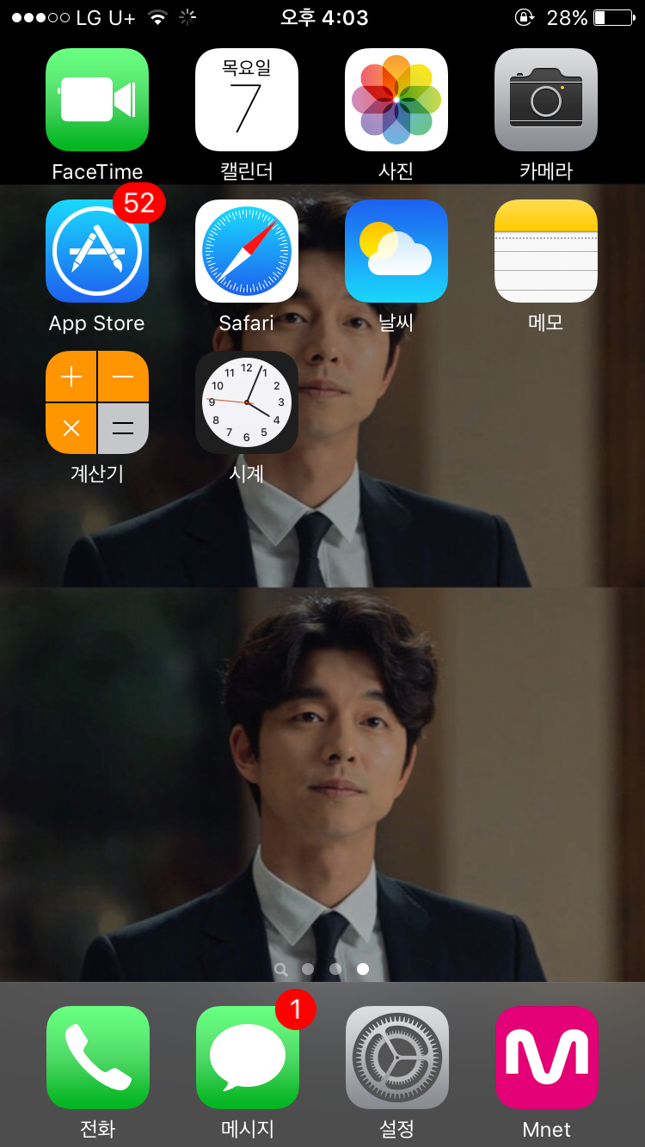

앱
임산부 배려석

Slide 9
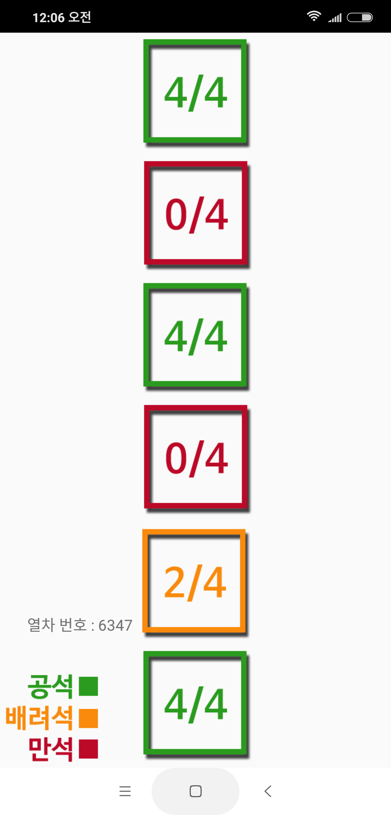
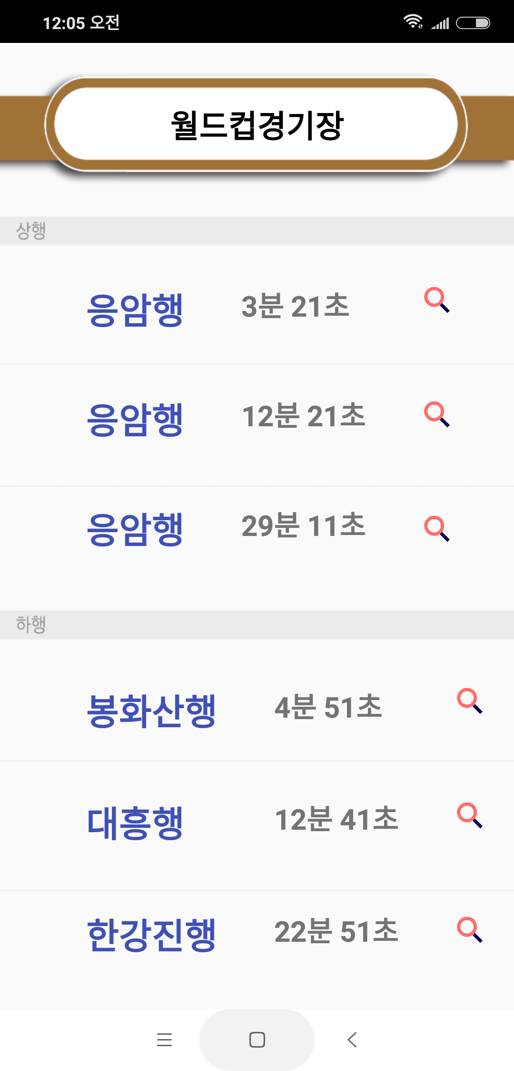
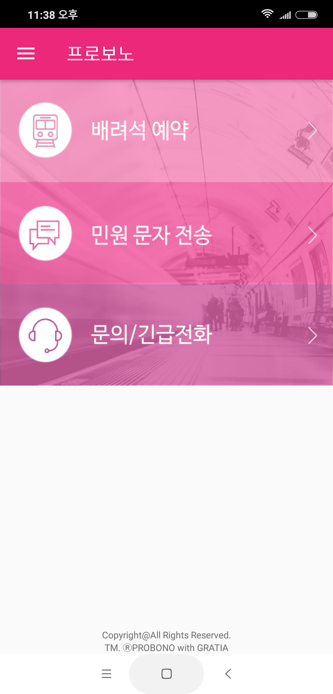
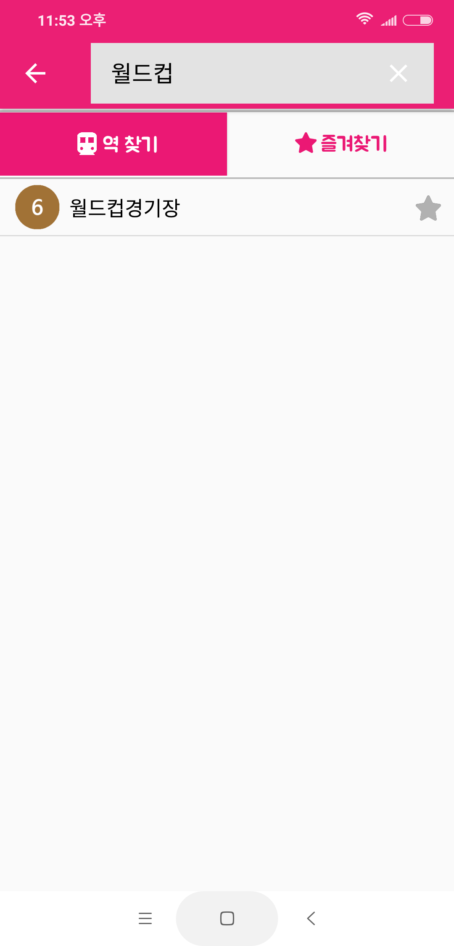
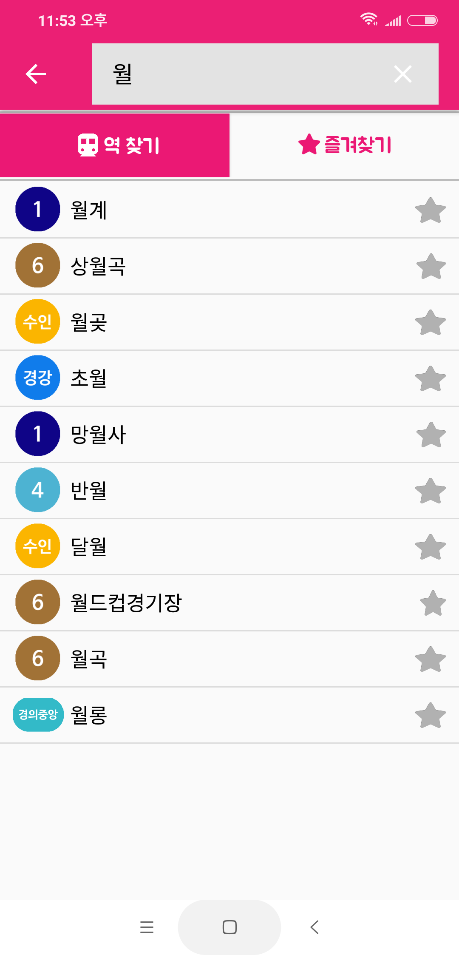
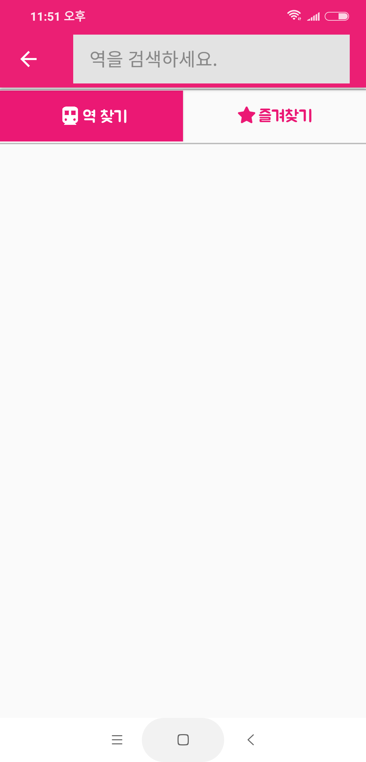

아두이노

Slide 10
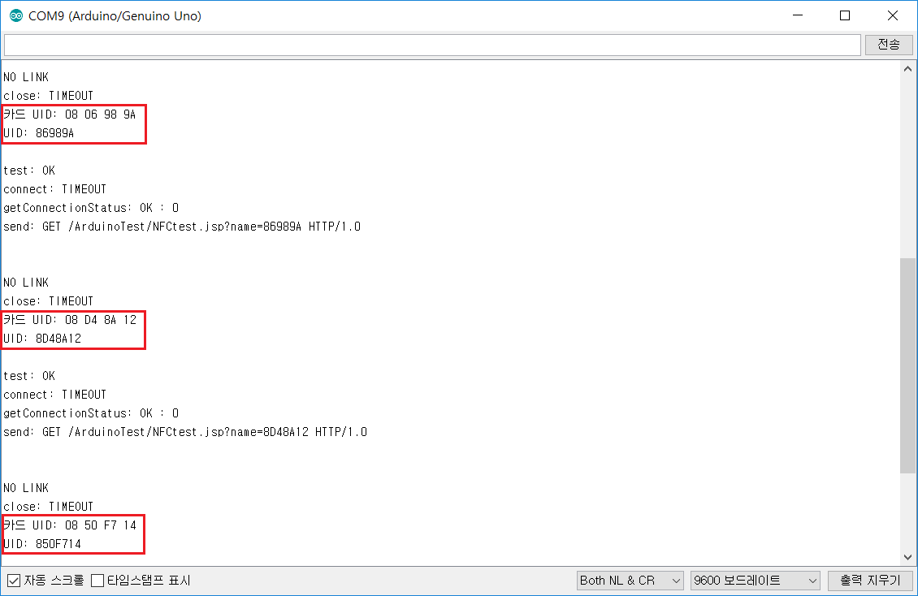
문제점
UID의 값 변경으로 인해
초기에 계획했던 방법을
끝내 이루지 못함
→추후 과제로 해결할 예정
임산부 배려석

Slide 11
감사합니다

